Slide 1


Module de formation
WRDSB et UGDSB

Slide 2
Objectifs
Collaboration entre les enseignant.es et les conseils
Création de ressources pour le français
Modélisation de bonnes pratiques pédagogiques

Slide 3
Table de matières
01
02
03
04
05
06
Survol de Camerise Studio
Les licences
H5P et l'accesibilité
Exemples
Application - à la tâche!
On partage!

Slide 4
01
Survol de Camerise Studio

Slide 5
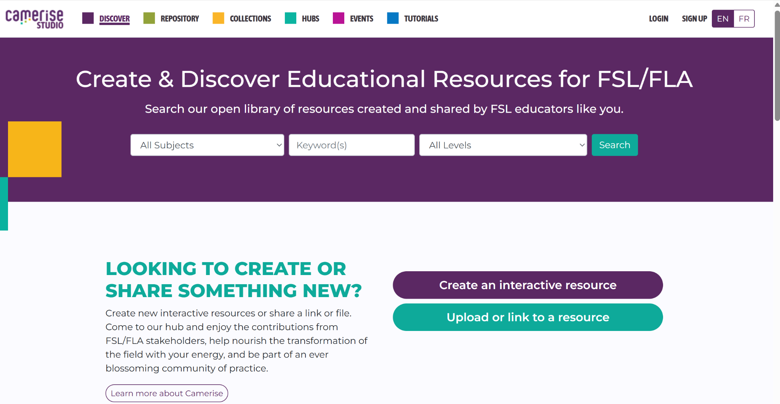
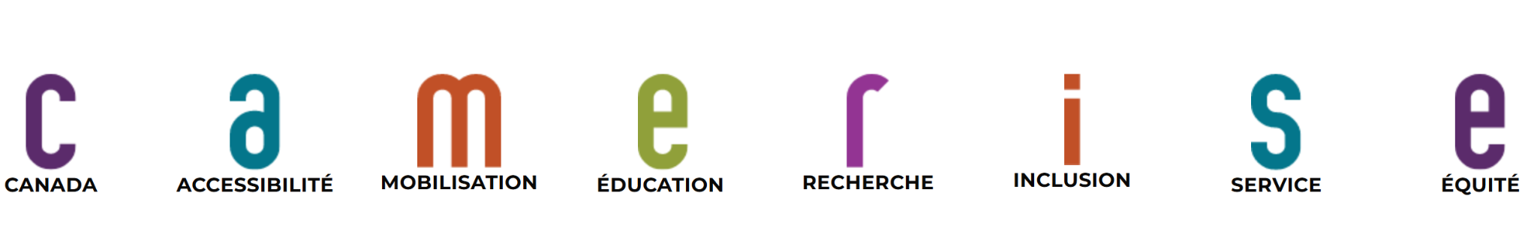
Camerise
«Notre objectif est d’assurer que tous.tes les acteur.rice.s du FLS/FLA au Canada aient accès à des ressources inclusives et engageantes, à des outils pour collaborer, ainsi qu’au soutien dont ils et elles ont besoin pour réaliser leur plein potentiel en tant que Canadien.ne.s bilingues ou plurilingues.»
(https://camerisefls.ca/qui-sommes-nous/)

Slide 6
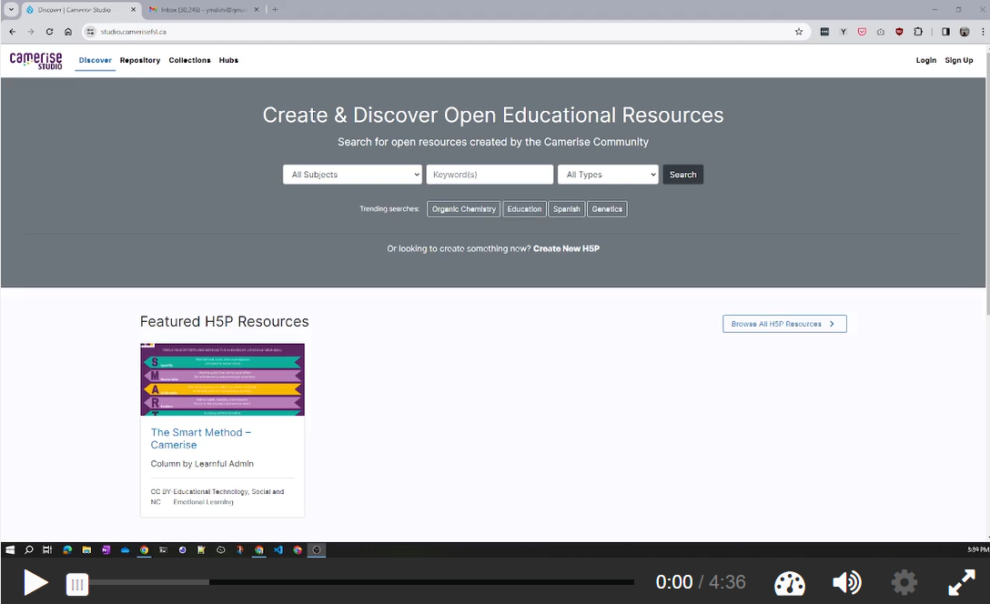
Comment créer un compte sur Camerise
Cliquer

Slide 7
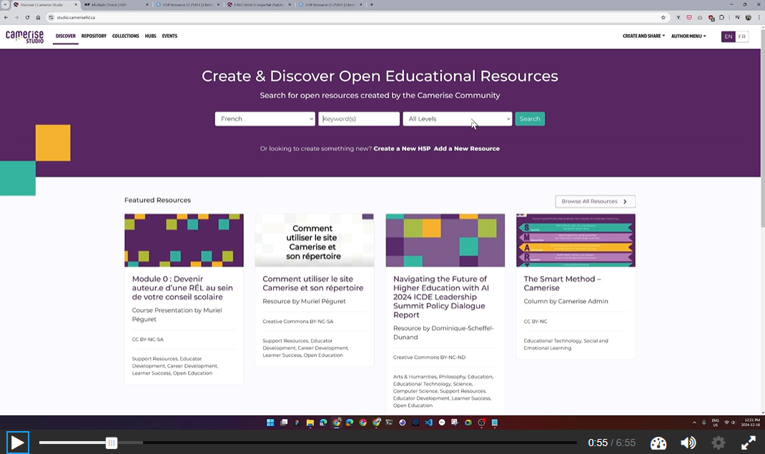
Une exploration du site
Cliquer
6m55

Slide 8

C'est quoi une Ressource d'Éducation Libre (REL)?
Contenu pédagogique gratuit, accessible en ligne (ex. : cours, vidéos, quiz, jeux interactifs).
Libre d’usage, de modification et de partage, souvent sous licence Creative Commons.
Idéal pour adapter à vos élèves : niveaux, langues, besoins particuliers.
Favorise la collaboration entre enseignants et la mutualisation des ressources.
Les ressources éducatives libres
4m00
Notes:
Questions that can be built into the LMS
Quel est l'objectif principal des ressources éducatives libres (REL) ?
A) Restreindre l'accès au contenu éducatif
B) Permettre l'utilisation, la modification et le partage gratuits de ressources pédagogiques
C) Vendre du matériel éducatif à des prix réduits
D) Limiter la collaboration entre enseignants
Réponse correcte : B
Quels types de licences sont généralement associés aux REL ?
A) Droits d'auteur traditionnels (©)
B) Licences propriétaires
C) Licences Creative Commons
D) Aucune licence
Réponse correcte : C
Comment les REL favorisent-elles l'inclusion dans l'éducation ?
A) En imposant un format unique pour tous les apprenants
B) En offrant des ressources flexibles adaptées aux divers besoins des élèves
C) En limitant l'accès aux ressources aux enseignants certifiés
D) En restreignant l'utilisation des ressources à des contextes spécifiques
Réponse correcte : B

Slide 9
02
Les licences

Slide 10
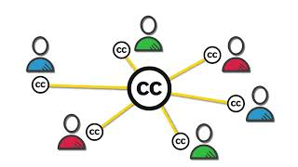
Un aperçu des licences
Licences Creative Commons et les REL - fabriqueREL
4m03

Slide 11

L'importance d'une licence
Encourager le partage et la collaboration entre enseignants de FLS, en facilitant la réutilisation et l’adaptation des ressources.
Protéger vos droits d’auteur tout en indiquant clairement ce que les autres peuvent faire avec votre ressource (utiliser, modifier, partager...).
Contribuer à une communauté éducative ouverte, où les REL peuvent circuler librement, au bénéfice des apprenants partout.
Favoriser l’équité et l’accessibilité en offrant du contenu gratuit et personnalisable, surtout utile pour des élèves aux profils variés.
Alimenter des plateformes comme Camerise Studio, qui soutiennent la création et la diffusion de REL francophones de qualité.
Image generated using astica cognitive services, May 2025 Licensed under CC BY-NC 4.0.

Slide 12
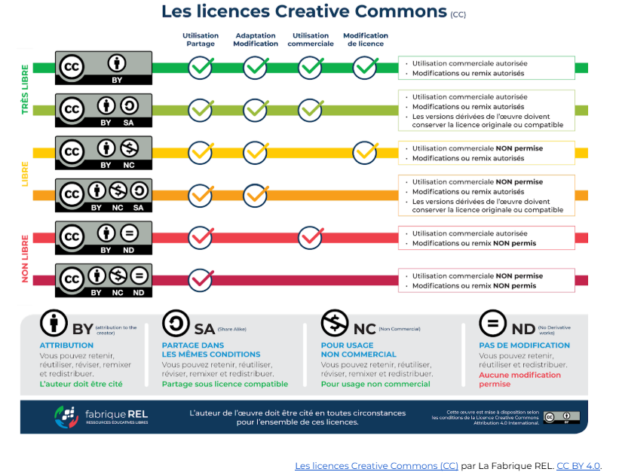
Comment choisir une licence
Cliquez l'image pour trouver un outil qui vous aidera à décider quelle licence dont vous aurez besoin selon votre contexte!

Slide 13
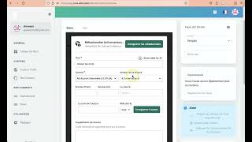
Comment choisir une licence
Ajouter une licence aux activités H5P
5m23

Slide 14
03
H5P et l'accessibilité

Slide 15
Considérons l'accessibilité
🧠 Chaque élève est différent.
Les capacités, les talents, les préférences et les attentes varient d’un.e apprenant.e à l’autre. Ces différences influencent la manière dont ils accèdent au contenu numérique et l’utilisent.
♿ Accessibilité avant tout.
Nous devons nous assurer que les activités créées sont accessibles à tous les élèves, y compris ceux ayant des besoins particuliers ou un handicap.
🔧 Flexibilité et inclusion.
Un bon contenu pédagogique est adaptable : il offre plusieurs moyens d’interagir, de comprendre et de s’exprimer, pour répondre aux diverses façons d’apprendre.

Slide 16
Le CUA et l'accessibilité
«Comme la CUA est étroitement liée à la technologie, l’utilisation de ce cadre dans la classe est bénéfique non seulement pour les élèves ayant des TA, mais aussi pour l’ensemble des élèves. Lorsque la technologie est intégrée d’une manière délibérée et uniforme dans la pratique quotidienne de l’enseignement, elle n’a plus pour effet de stigmatiser et d’isoler l’élève ayant un TA pour qui la technologie est essentielle.»
source: https://www.taalecole.ca/conception-universelle-de-lapprentissage-cua/

Slide 17
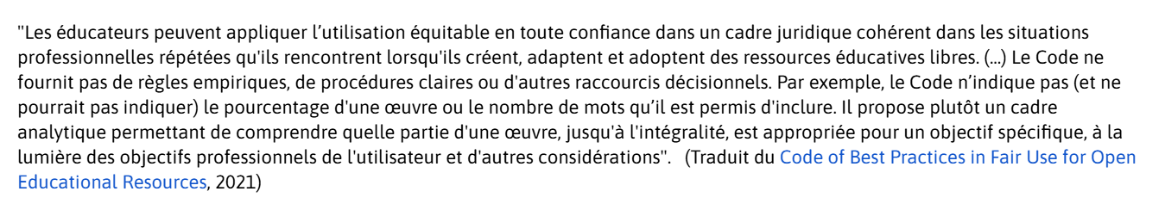
Des outils pour déterminer l'utilisation équitable
1. Si je souhaite utiliser : Des images, des textes, ou d’autres produits pour inviter à la critique ou au commentaire (par exemple, un article de magazine) sous © tous droits réservés…
2. Si je souhaite utiliser : Des images, des textes, ou d’autres produits en vue d’illustrer un enseignement (par exemple, une photographie représentant un événement historique) sous © tous droits réservés…
3. Si je souhaite utiliser : Du contenu pédagogique venant de supports éducatifs existants (par exemple, l’explication d’un point de grammaire dans un manuel) sous © tous droits réservés…
4. Si je souhaite utiliser : Des images, des textes, ou d’autres produits en vue d’en faire un objet d’apprentissage (par exemple, les paroles d’une chanson) sous © tous droits réservés…

Slide 18

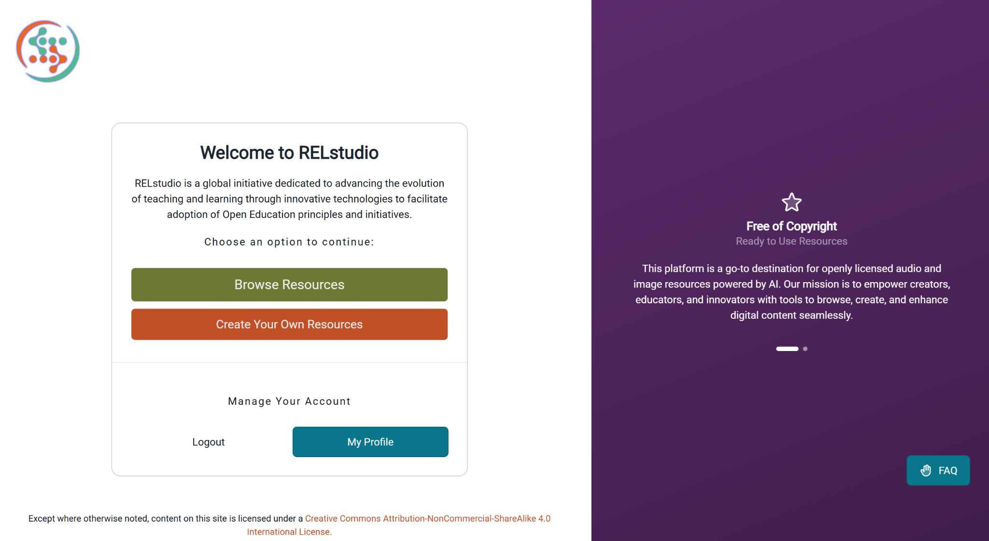
Utilisation de l'IA pour créer des images et l'audio
Les bénéfices:
Vous n’avez pas besoin d’une licence pour les images
Vous pouvez modifier les images selon vos besoins (incorporation de vocabulaire clé, inclusion de la diversité)
Vous gagnerez du temps puisque vous n’aurez pas à faire de recherches pour trouver l’image ou l'audio parfait pour la situation.
La limitation: manque de diversité de voix pour les clips audios
RELstudio a son propre site d’IA. Avec cette plateforme de création de ressources audios et visuelles, les ressources sont libres de droits et sous licence ouverte.
Vérifiez les polices de votre conseil à propos d’utilisation des sites

Slide 19

Comment créer les ressources
Creating Interactive Resources
8m26

Slide 20
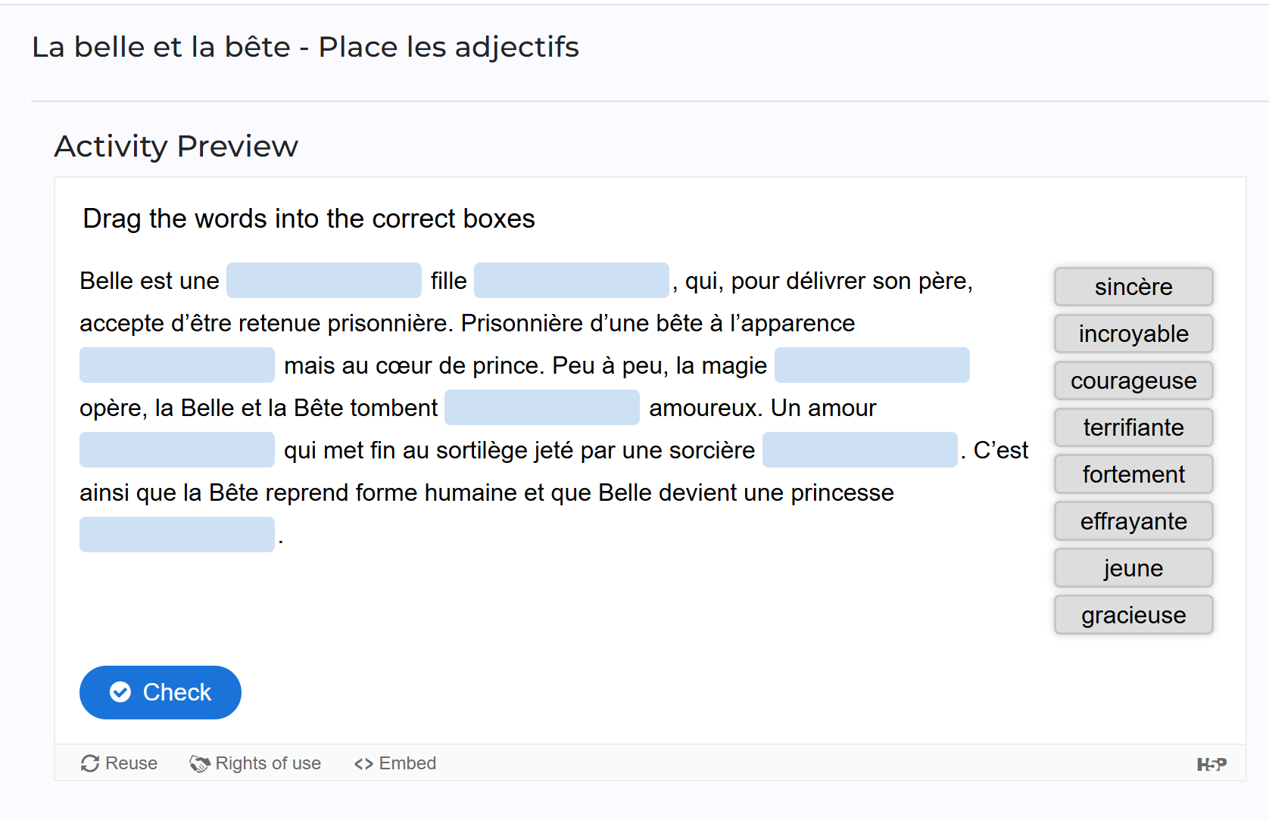
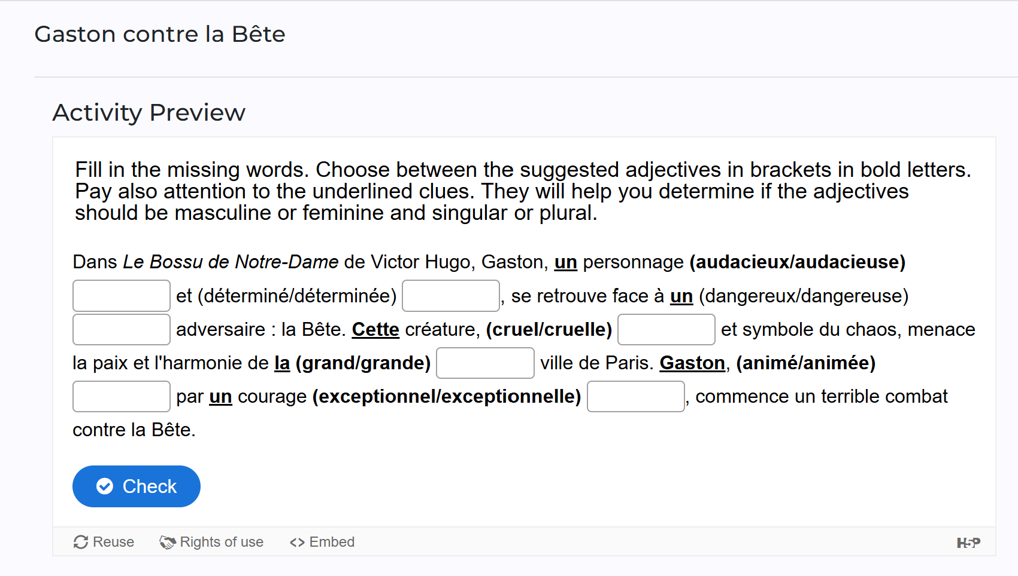
Comment différencier les ressources
Si on clique REUSE, on peut adapter une activité actuelle selon les besoins d'élèves. Vous pouvez voir ces exemples en cliquant sur l'image.

Slide 21
04
Exemples - les outils

Slide 22











Enseignement explicite - liens avec le curriculum et l'enseignement de FLS
Développement de la grammaire
Production orale
Interaction orale
Compréhension orale
Métacognition
Développement du vocabulaire
Compréhension Écrite
Production Écrite
Planification
Compétences interculturelles

Slide 23
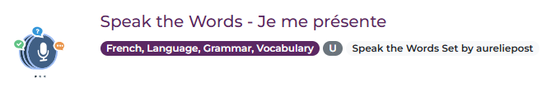
Speak the Word
Les élèves peuvent s’enregistrer en train de parler en lien avec une tâche ou une consigne
Quand on peut l'utiliser:
Pratique autonome pendant un enseignement en petits groupes
Rétroaction sur la prononciation du vocabulaire clé
Évaluation des compétences orales liées aux structures linguistiques ciblées, au vocabulaire et au développement de la fluidité
Cette ressource fait partie d'une collection de ressources pour le thème: Je me présente

Slide 24

Dialog Cards
Les élèves peuvent pratiquer le vocabulaire clé en consultant des cartes numériques affichant le mot d’un côté et une image et/ou une traduction de l’autre.
Quand on peut l'utiliser:
Pratique autonome pendant l’enseignement en petits groupes ou à la maison
Exposition répétée au vocabulaire clé que les élèves doivent mémoriser
Cette ressource fait partie d'une collection de ressources pour le thème: Je me présente

Slide 25
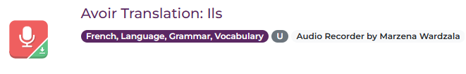
Audio Recorder
Les élèves peuvent s’enregistrer en train de parler à partir d’une consigne, puis réécouter leur enregistrement pour l'autoévaluation de leurs compétences orales. Les fichiers peuvent être téléchargés et partagés avec l’enseignant.
Quand on peut l'utiliser:
Pratique orale autonome pendant l’enseignement en petits groupes ou à la maison
Permet à tous les élèves de s’exercer à l’oral
Si le fichier est téléchargé et partagé avec l’enseignant(e), il peut être utilisé pour l’évaluation pour et de l’apprentissage
Cette ressource fait partie d'une collection de ressources pour le thème: Je me présente

Slide 26
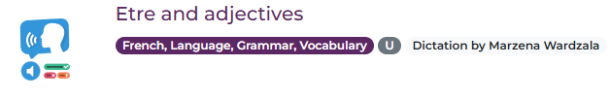
Dictation
Les élèves écoutent un enregistrement et doivent taper ce qu’ils entendent.
Quand on peut l'utiliser:
Pratique d’écoute autonome pendant l’enseignement en petits groupes ou à la maison
Permet d’évaluer les compétences d’écoute et d’écriture des élèves en lien avec le vocabulaire ciblé et/ou les structures linguistiques
Offre une rétroaction directe aux élèves sur leurs compétences en écoute et en écriture
Cette ressource fait partie d'une collection de ressources pour le thème: Je me présente

Slide 27

Sort the Paragraphs
Les élèves mettent une série de phrases ou de paragraphes dans le bon ordre.
Quand on peut l'utiliser:
évaluer la compréhension du vocabulaire clé et des structures linguistiques
pratiquer le séquençage pour la structure narrative
fournir un modèle et des exemples pour la production écrite et orale en lien avec des objectifs d’apprentissage ultérieurs (ex. : Je peux inviter quelqu’un)

Slide 28

Documentation Tool
Les élèves peuvent enregistrer des informations pour réfléchir à leur apprentissage.
Quand on peut l'utiliser:
Pendant le milieu d’un cycle d’apprentissage pour identifier les domaines qui nécessitent un enseignement supplémentaire
Pour aider les élèves à se fixer des objectifs en apprentissage des langues
Pour encourager la réflexion et l’autonomie dans l’apprentissage
Outil pour soutenir la transition entre la 8e et la 9e année

Slide 29
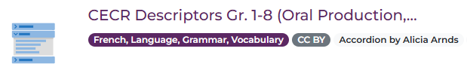
Accordion
Les élèves et les enseignants peuvent utiliser la fonction accordéon pour organiser l’information sous des titres cliquables.
Quand on peut l'utiliser:
Organiser l’information avec des titres cliquables pour afficher plus de détails
Différencier la quantité d’information présentée pour les élèves
Cet outil est particulièrement utile pour soutenir le développement d’un continuum de compétences orales en lien avec le CECR et le programme FLS lors de l’élaboration de plans à long terme.

Slide 30

Image Juxtaposition
Les élèves peuvent décrire et comparer les ressemblances et les différences entre des images placées côte à côte.
Quand on peut l'utiliser:
Activité en classe entière pour pratiquer l’interaction orale
Discussion en petits groupes pour utiliser un vocabulaire ciblé lié au sujet
Réflexion critique pour comparer et contraster des images

Slide 31
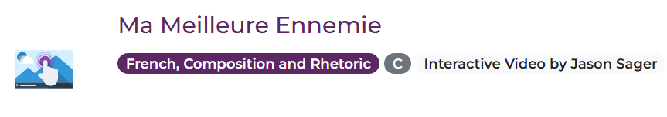
Interactive Video
Les élèves peuvent cliquer sur le contenu d’une vidéo pour tester leurs connaissances, leur vocabulaire, ou faire une pause pour réfléchir.
Quand on peut l'utiliser:
En classe entière pour indiquer où faire une pause pour discuter
Individuellement pour réfléchir ou tester le vocabulaire
Réflexion critique pour penser au sujet étudié

Slide 32
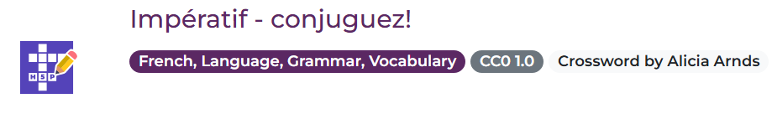
Crossword
Les élèves peuvent pratiquer leur vocabulaire ou leur grammaire avec un mot croisé sous forme de jeu.
Quand on peut l'utiliser:
Individuellement pour renforcer la grammaire ou le vocabulaire ciblé
Donne une rétroaction formative aux élèves sur leur maîtrise

Slide 33
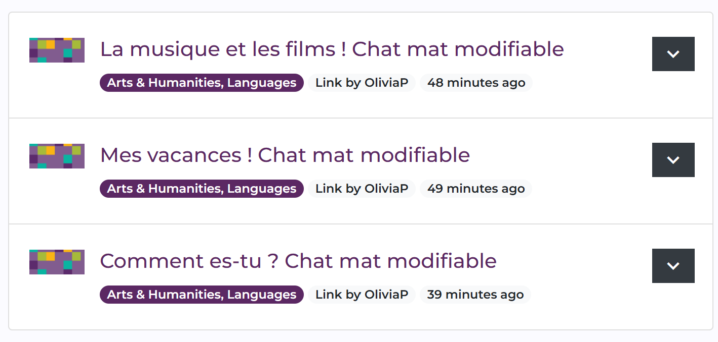
Chat Mats - modifiable
Les élèves peuvent utiliser les Chat Mats pour soutenir leurs compétences orales et leurs interactions. Inclut des pronoms non genrés.
Quand on peut l'utiliser:
Pour aider les élèves à parler ensemble (activités orales entre élèves)
Pour enseigner le vocabulaire et les structures de langue en contexte
Pour soutenir le CECR
Pour développer les compétences d’interaction
Pour soutenir la différenciation (modifiable)
Ces Chat Mats modifiables ont été créés avec Canva, mais partagés comme ressource REL par sur le site Studio Camerise.
Notes:
equity - pronoms non-binaire,

Slide 34
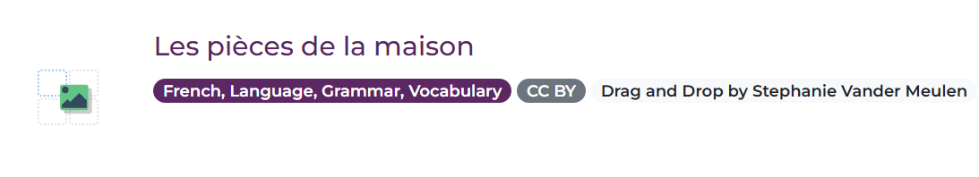
Drag and Drop
Les élèves peuvent pratiquer leur vocabulaire grâce à un jeu d’association.
Quand on peut l'utiliser:
De manière autonome, pour renforcer des notions ciblées de grammaire ou de vocabulaire
Pour offrir une rétroaction formative sur la maîtrise des concepts par les élèves

Slide 35
05
Application - à la tâche
Notes:
2 pathways, same dilemma
-create
-find
Evaluation, autoevaluation

Slide 36

À la tâche! Les étapes à suivre
Déterminer le besoin pour votre contexte
Décider quel outil à utiliser selon le besoin (H5P, Canva, etc)
Faire la planification de votre ressource
Réviser la ressource pour les erreurs
Assurer l'accessibilité de votre ressource
Déterminer la licence
Publier votre ressource dans notre Hub
  identifier les mots clés pour faciliter la recherche de votre ressource
Les prochaines diapos vont décrire chaque étape en plus de détails.
Notes:
Activité

Slide 37
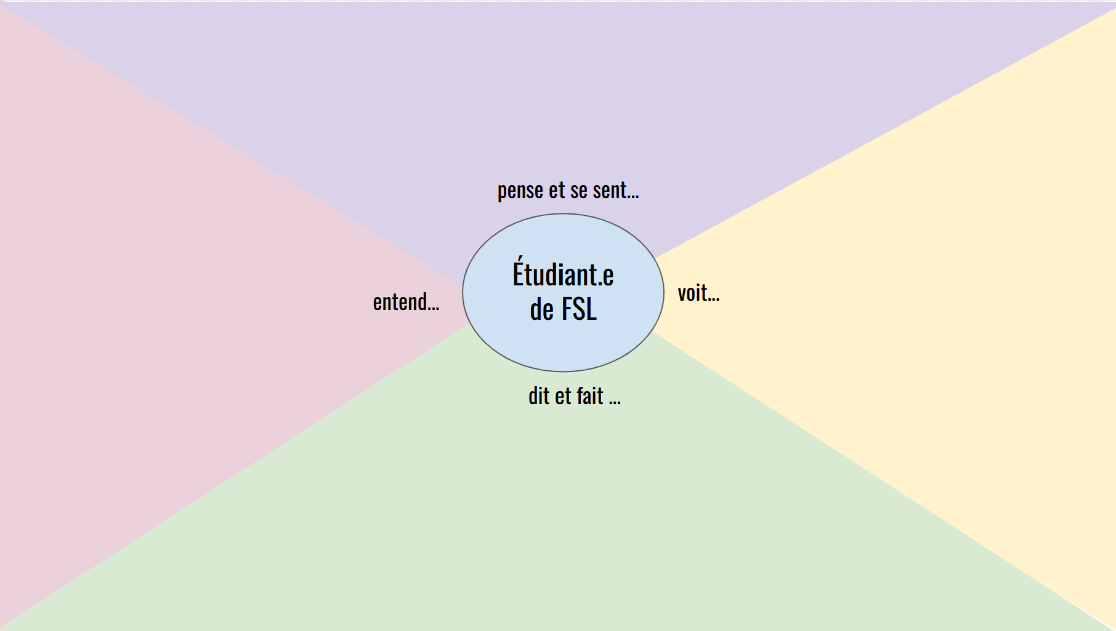
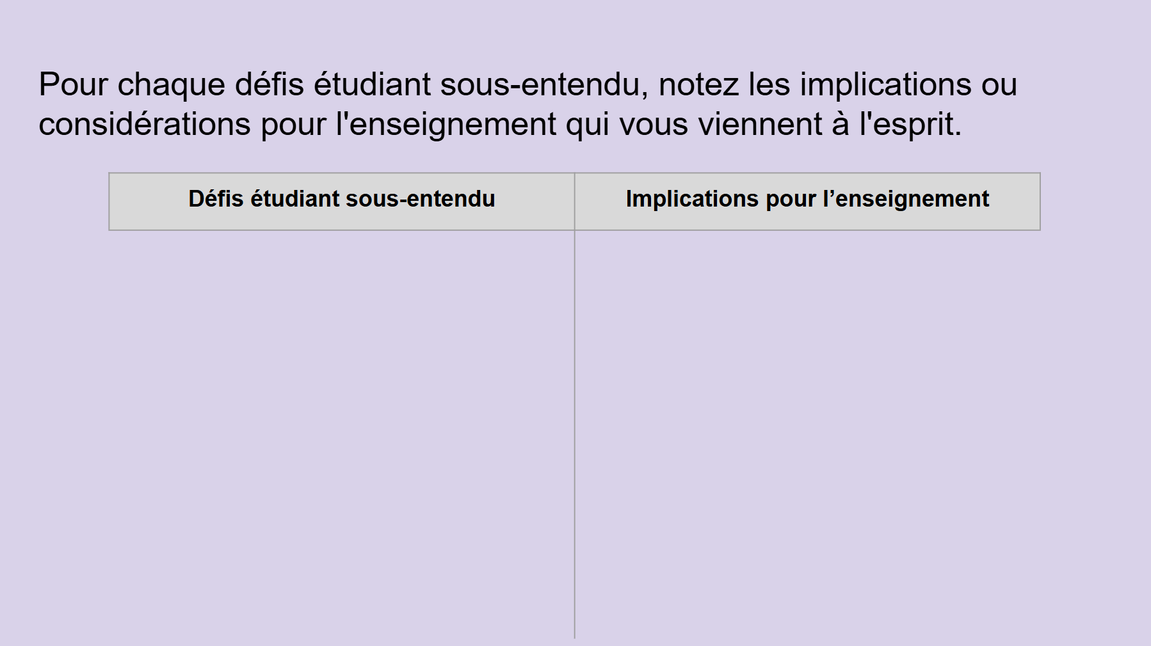
Détermine le besoin
Cliquez ici pour instructions
Notes:
Link to template: https://docs.google.com/presentation/d/1-zdYFZtPPUhHNeoO96pXkAE-LDg3oC217rjZy-z7tFs/copy
Lead teachers through this Empathy Mapping activity by having them think about the students in their classroom and what they are thinking, feeling...what they hear from their students, what they see from their students, what the students day and do. Use the ideas on the map to identify the challenges and the implications that has for teaching.
For more information:
Understanding Empathy Maps: https://www.interaction-design.org/literature/article/empathy-map-why-and-how-to-use-it?srsltid=AfmBOoo8JEfMKKSKDAyGaWCzwfJyVCxKBhnX06H684MZtUuz7b_twe1H

Slide 38
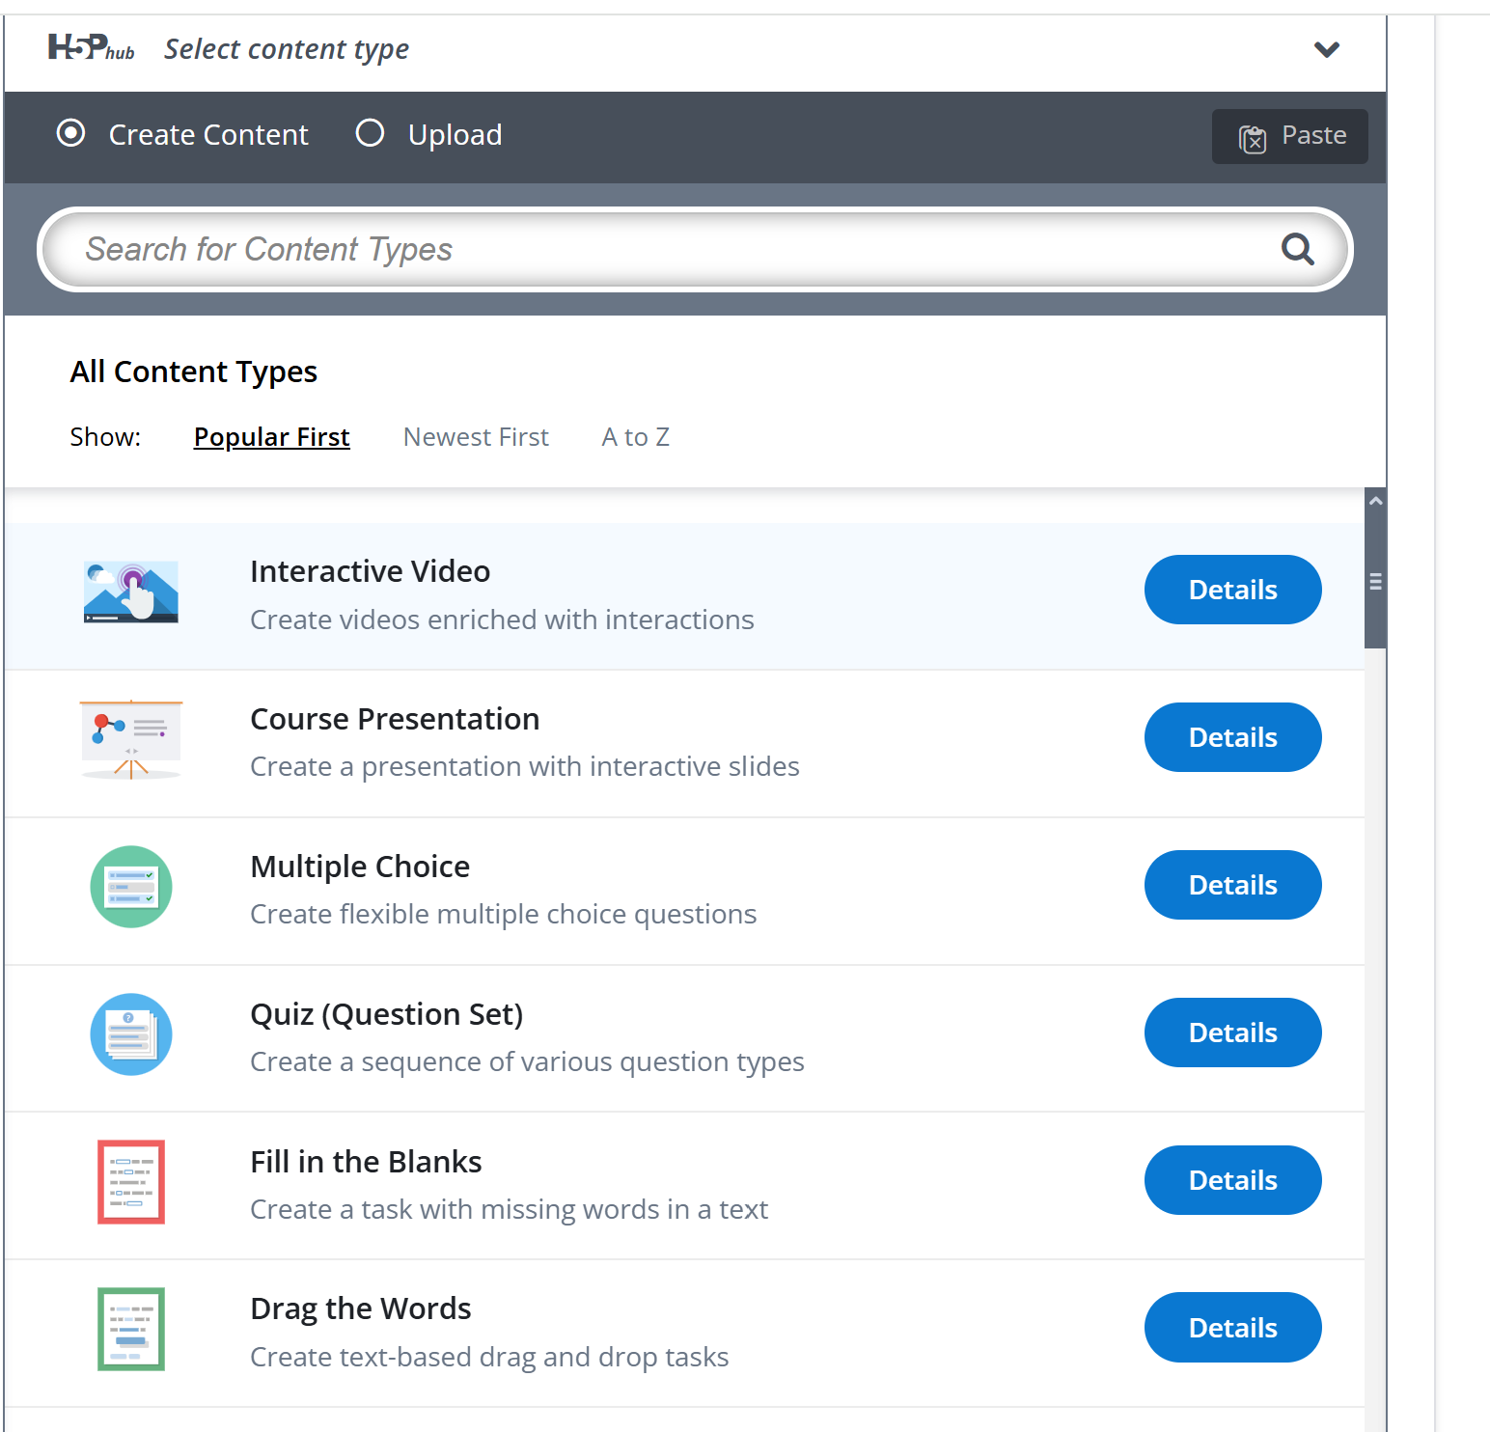
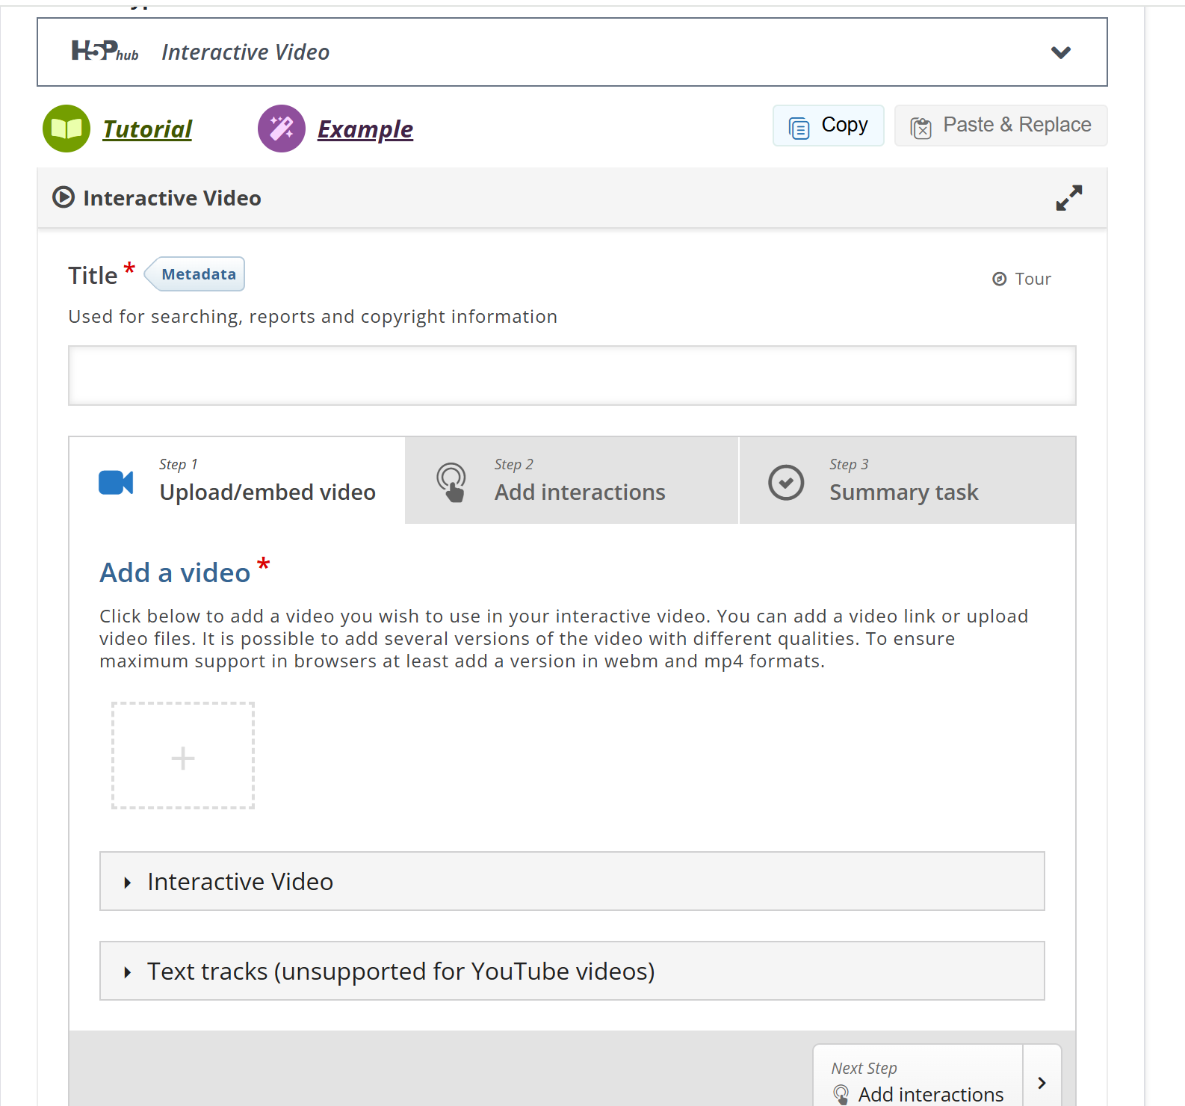
Quel outil?
Cliquez «Tutorial» pour les étapes de créer la ressource
Cliquez «Example» pour un exemple d’une activité avec le H5P choisie
Cliquez «New H5P» et vous aurez une liste des possibilités

Slide 39
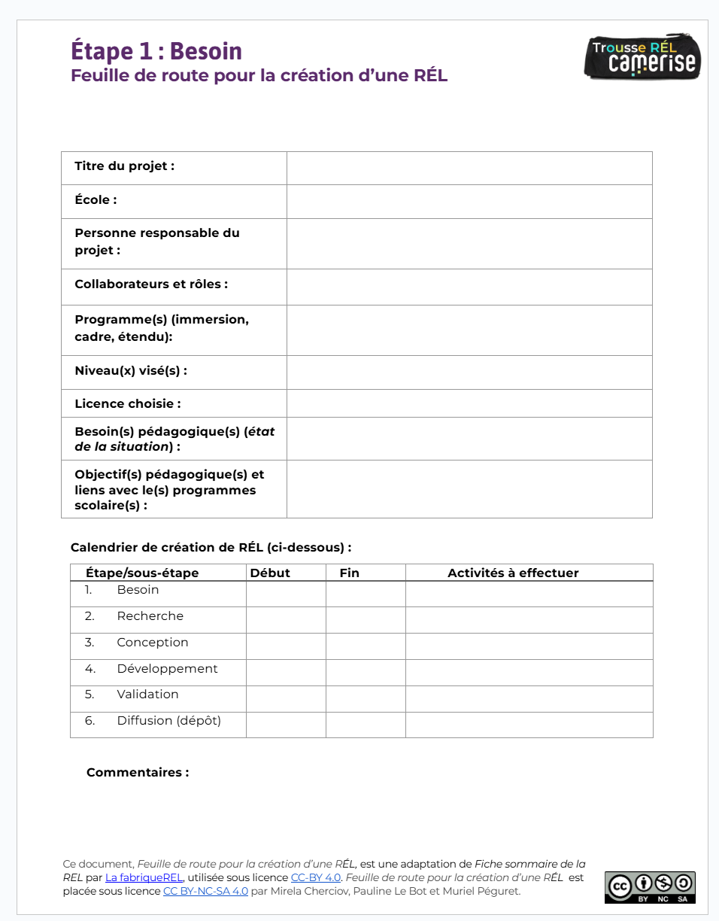
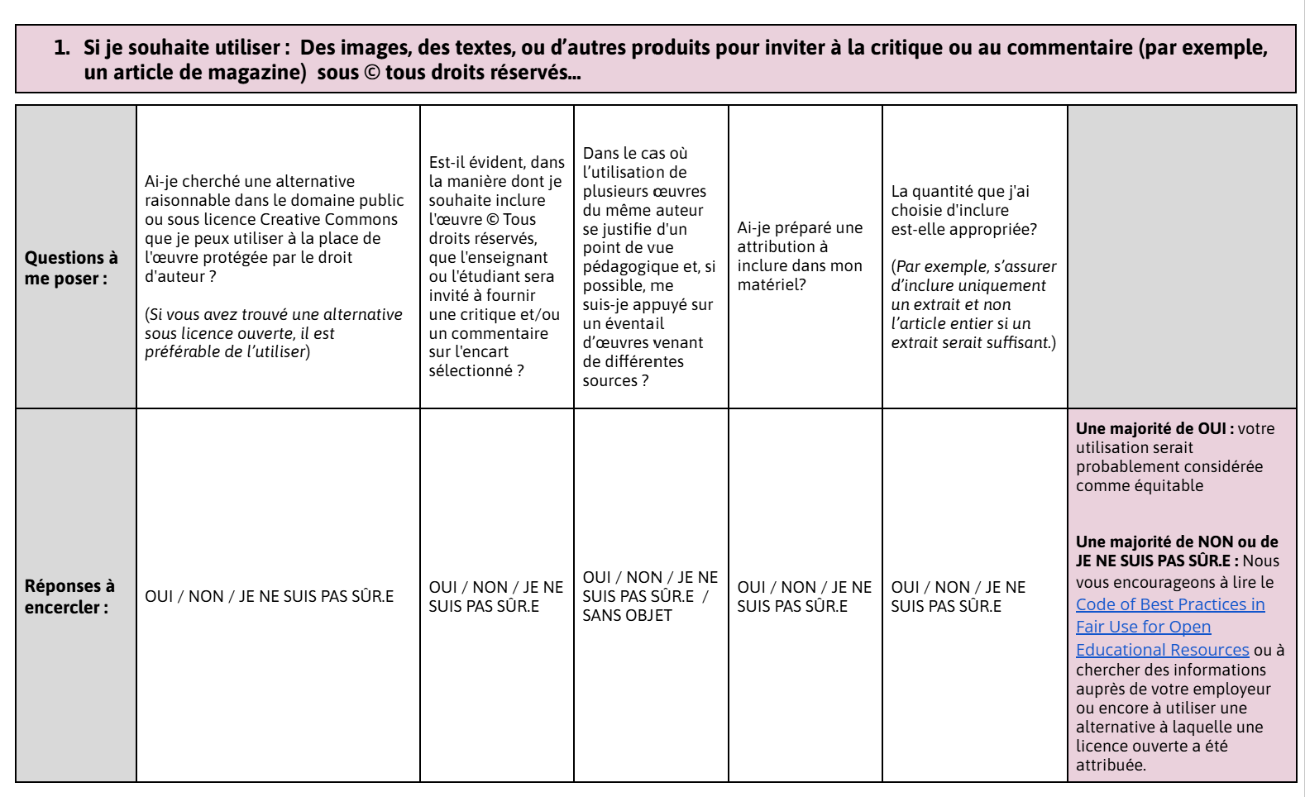
Planification
Outil de décision concernant l’utilisation équitable aux niveaux élémentaire et secondaire
Feuille de route - création

Slide 40
Réviser la ressource
Catégoriec | Éléments à vérifier
Orthographe | ☐ Mots correctement orthographiés ☐ Homophones bien utilisés (a/à, et/est, son/sont…)
Grammaire | ☐ Accords en genre et en nombre ☐ Bon usage des articles, prépositions et pronoms ☐ Structures grammaticales correctes
Conjugaison | ☐ Verbes conjugués correctement selon le temps et le sujet ☐ Concordance des temps respectée
Ponctuation & typographie | ☐ Majuscules en début de phrase et pour noms propres ☐ Ponctuation adéquate (., !, ?, : ;) ☐ Typographie respectée (espaces, guillemets « »…)
Clarté & fluidité | ☐ Consignes claires et précises ☐ Niveau de langage adapté aux élèves ☐ Idées bien structurées et logiques
Relecture finale | ☐ Utilisation d’un outil de correction (Antidote, correcteur en ligne…)

Slide 41
Vérifier l'accessibilité de la ressource
Catégorie | Éléments à vérifier
Texte lisible | ☐ Police claire ? ☐ Contraste suffisant ?
Navigation claire | ☐ Structure logique ? ☐ Menus accessibles ?
Images accessibles | ☐ Texte alternatif ? ☐ Descriptions ?
Vidéos/Audios | ☐ Sous-titres ? ☐ Transcriptions ?
Clavier suffisant | ☐ Tout fonctionne sans souris ?
Langage inclusif | ☐ Vocabulaire simple et respectueux ?
Temps raisonnable | ☐ Pas de limites strictes ? ☐ Rejouable ?

Slide 42
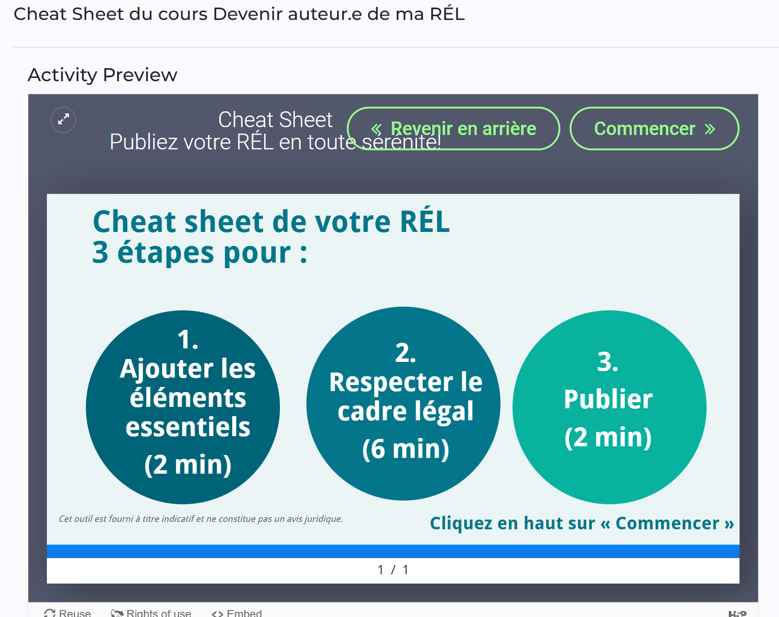
Cheat Sheet - Publiez votre RÉL
Cliquer
Utilisez cette ressource de Camerise pour vous aider avec la création de votre REL.

Slide 43
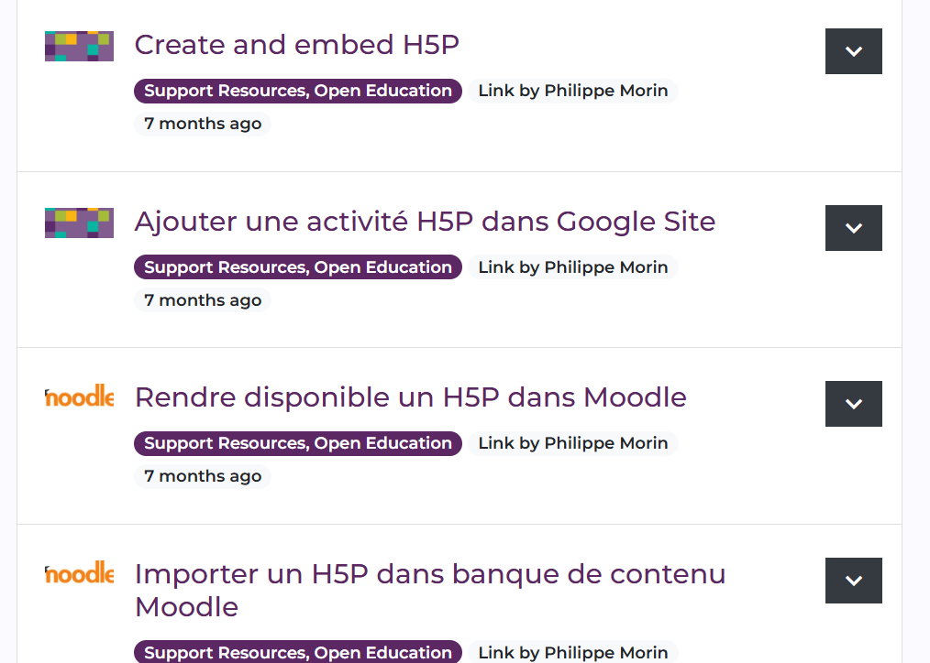
Intégrer des H5P à des LMS (Learning Management Systems)
Cliquer
Cette collection vise à aider les éducateurs.trices à utiliser les contenus H5P avec leurs élèves en les intégrant à leur système d'apprentissage en ligne.

Slide 44
06
On partage!

Slide 45


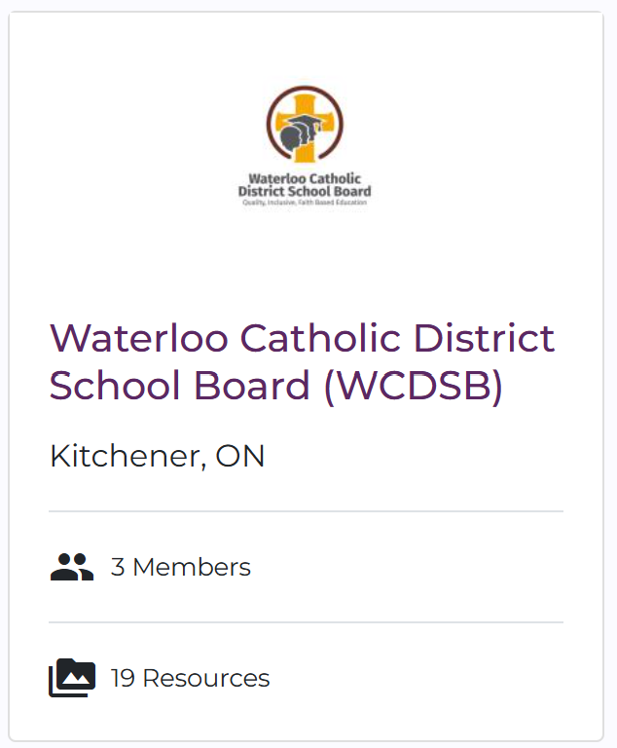
Explorer des ressources de notre communauté
Notes:
**Replace with your organisation's HUB

Slide 46
—Proverbe africain
«Le savoir n'a de valeur que s'il est partagé.»
Notes:
"Le savoir n’a de valeur que s’il est partagé."
— Proverbe africain

Slide 47
Ressources utiles
Camerise - How To...? Tutorials (en anglais)
Camerise - Collections Rubrics and Tools to assess OER/Outils et rubriques pour évaluer des REL
Camerise - Démonstrations de création de H5P dans le Studio Camerise
Camerise - Culturally Responsive Pedagogy with UDL Principles
101 creative ideas to use AI in Education: A Crowdsourced Collection
Developing Lesson Plans

Slide 48
Module de formation - Forced Copy
Si vous aimeriez adapter ce module, utilisez ce lien:
Notes:
"Le savoir n’a de valeur que s’il est partagé."
— Proverbe africain

Slide 49


